Slide 1
USB-ЗАРЯДКИ В АВТОБУССЕ

Slide 2
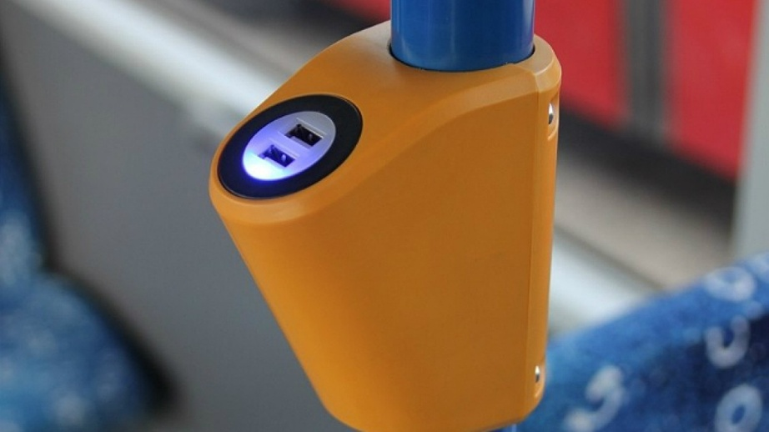
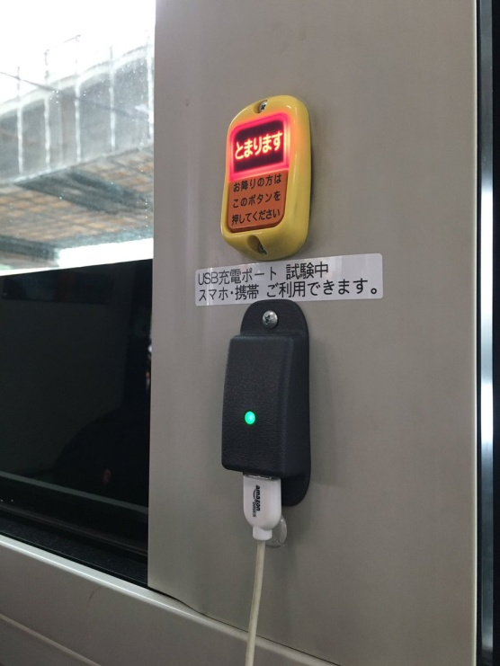
ОПИСАНИЕ ИДЕИ
Это новинка , которая уже есть в автотранспорте Турции , Японии и Англии .
Идея будет полезна в первую очередь для молодежи, так как большинство окружающих используют свой телефон везде. Даже сидя в автобусе .
Такую конструкцию сможет установить любой человек или автомеханик .

Slide 3
ПЛЮСЫ И МИНУСЫ
+Люди не будут тратить лишнюю зарядку своего смартфона передвигаясь на автобусе.
+Каждый у кого разрядится мобильный , сможет зарядить его в уже знающем месте , а не бегать и искать где зарядить телефон .
+Доход у автобусных перевозок возрастёт .
-Масса проводов зарядки , которые будут у людей .
-Будут повышены цены на проезды в автобусе .

Slide 4
ПОДКЛЮЧЕНИЕ USB-ЗАРЯДКИ
Подключение будет идти по простой схеме:
Аккумулятор
Предохранитель
Выключатель
Реле
USB-порты

Slide 5
